Slide 1
任务1 家禽的日粮设计

Slide 2
一、饲料种类
（一）能量饲料
1.概念：是指干物质中粗蛋白质含量低于20%，粗纤维低于18%，每千克饲料干物质含消化能（猪）高于10.46MJ的饲料。

Slide 3
2.分类：
（1）谷实类饲料：指禾本科作物的籽实。
（2）糠麸类饲料：谷实经加工后形成的一些副产品。
（3）块根、块茎及瓜类饲料：包括薯类、南瓜、胡萝卜、甜菜及其加工副产品糖蜜、甜菜渣等。
（4）油脂类饲料：包括动、植物油脂等。

Slide 4
玉米、高梁、小麦和大麦是用于家禽饲粮的最重要的谷物。小麦加工副产品是家禽的低能饲料来源。
玉米的分类：蜡质玉米、粉质玉米
蜡质玉米：叶黄素含量高，着色能力优，而且硬度大，粉碎后细度均匀，鸡较嗜食。蜡质玉米宜用于家禽饲料。
粉质玉米：含淀粉较多，味较甜，宜用于猪饲料。粉质玉米淀粉质较软，易于糊化，熟化处理选用粉质玉米。

Slide 5
植物或动物脂肪也常和饲用谷物一起用作家禽的能量来源，尤其是当饲粮需要较高的能量水平时。除了提供能量之外，脂肪还为家禽提供亚油酸，而亚油酸是一种对家禽很重要的必需脂肪酸。

Slide 6
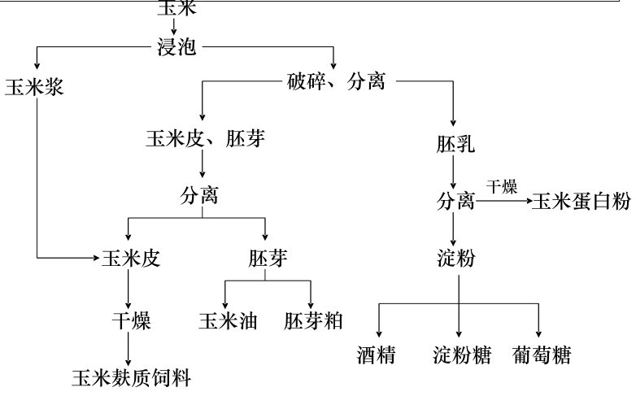
玉米深加工工艺流程

Slide 7
（二）蛋白质饲料
1.概念：是指干物质中粗蛋白质含量大于或等于20%，粗纤维含量低于18%的所有饲料。
2.分类：
（1）植物性蛋白质饲料：主要包括豆类籽实、油类作物籽实及其加工副产品饼/粕，以及谷物籽实的工业副产品糟渣类。
（2）动物性蛋白质饲料：主要包括畜禽加工副产品、水产加工副产品、桑蚕业加工副产品。

Slide 8
最重要的植物蛋白质补充饲料原料有大豆粕、油菜籽粕和棉籽粕。
大豆粕是优良的蛋白质来源。由于去皮大豆粕的纤维含量低，而蛋白质含量高，因此常用在肉仔鸡饲粮中。大豆粕中缺乏蛋氨酸，因此在玉米-大豆粕基础饲粮中需要补充蛋氨酸，但大豆粕是良好的赖氨酸来源。生大豆中含有胰蛋白酶抑制因子和其他抑制生长的物质。经过适当的热处理可以使这些抑制因子失活。有时在肉仔鸡饲粮中也使用未经浸提的大豆，但是必须经过挤压或烘烤加工。

Slide 9
肉鸡后期可使用优良菜籽粕在10%-15%，但为了避免肉鸡风味变劣，用量控制在10%以下为宜。蛋鸡、种鸡可用至8%。
棉籽饼粕中含有游离棉酚是有毒的。蛋鸡采食含游离棉酚高的棉粕，蛋长时间贮存，蛋黄会变成黄绿色或红褐色，有时出现斑点（是铁离子与棉酚结合形成复合物所致。）

Slide 10
鱼粉的蛋白质含量为60%~70%，由于其优良的氨基酸组成和含有的未知生长因子，所以在饲粮中的用量通常为2%~5%，但是饲粮中的鱼粉添加量一般不应超过10%。如果鱼粉超过这一水平，可能会使家禽产品产生鱼腥味。
在雏鸡饲料中添加1-2%的羽毛粉，对防止啄羽等恶癖有效。肉鸡、蛋鸡饲料中使用羽毛粉可补充含硫氨基酸的不足，可部分取代大豆粕鸡鱼粉，用量以3%左右为宜。若用量超过5%可使肉鸡生长不佳，蛋鸡产蛋率下降，蛋重减轻。

Slide 11
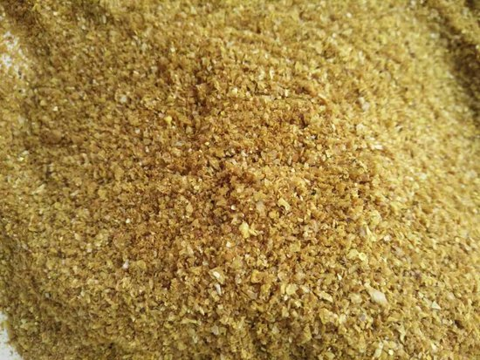
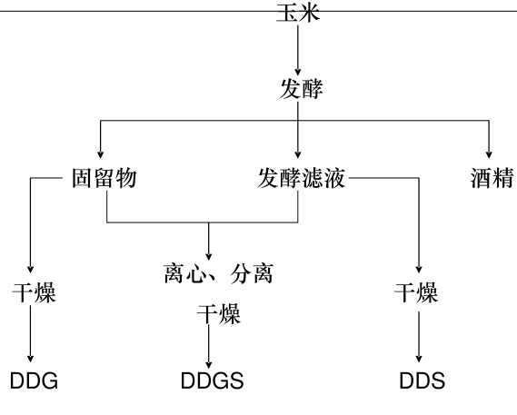
玉米酒糟

Slide 12
玉米酒糟（DDGS），即含可溶物干玉米酒糟。在以玉米为原料发酵制取乙醇过程中，其中的淀粉被转化成乙醇和二氧化碳，其他营养成分如蛋白质、脂肪、纤维等均留在酒糟中。同时由於微生物的作用，酒糟中蛋白质、B族维生素及氨基酸含量均比玉米有所增加，并含有发酵中生成的未知促生长因数。由於DDGS的蛋白质含量在26％以上，已成为国内外饲料生产企业广泛应用的一种新型蛋白饲料原料，在畜禽及水产配合饲料中通常用来替代豆粕、鱼粉，添加比例最高可达30％，并且可以直接饲喂反刍动物。
美国DDGS与国产DDGS比较
美国DDGS的典型营养价值为：含粗蛋白质26%以上，粗脂肪10%以上，0.85%赖氨酸和0.75%的磷。由於酒精生产工艺和干燥过程不同，美国生产的DDGS和中国生产的DDGS营养成分含量和利用率是不同的。国产的DDGS养分变异较大，并且由於在发酵前脱去了玉米的胚芽，产品脂肪含量较低，因而能量含量也比较低。国产的DDGS蛋白质利用率低可能主要是在干燥过程中过度加热所造成的。

Slide 13
（三）矿物质饲料
1.概念：是指可供饲用的天然矿物质和来源于动物性饲料的矿物质的总称，用于补充动物矿物质元素需要。
2.分类
（1）钙源饲料
（2）磷钙源饲料
（3）电解质补充饲料
（4）镁与硫源饲料

Slide 14
（四）饲料添加剂
1.营养性添加剂：
（1）氨基酸添加剂
（2）维生素添加剂
（3）微量元素添加剂
2.非营养性添加剂
（1）酶制剂
（2）保健促生长剂
（3）饲料品质改善剂

Slide 15
着色剂可有效沉积于家禽蛋黄和皮肤，改善家禽产品品质，提高其商品价值。禽用着色剂按来源可以分为天然着色剂和人工合成着色剂，其基本颜色为黄色至红色。天然着色剂主要有苜蓿粉、红辣椒粉、黄玉米粉、万寿菊等，人工合成着色剂是类胡萝卜素的衍生物，如β-胡萝卜素、斑螯黄素、柠檬黄素、虾青素等。
着色剂的添加量应根据饲料组成和市场需求而确定，饲料中含色素量越大，向动物产品的转移量越高。

Slide 16
二、鸡饲料选购要注意这五点
1.安全
在选购鸡饲料时，可以说安全是第一考虑事项，是鸡饲料的核心。选购饲料时，要保证鸡饲料本身对鸡无害，也要保证鸡吃了之后，产出的禽蛋品人食用后不会有害。所以，各种有毒有害、发霉变质或者被污染的饲料，都不应该让鸡食用。
2.省钱
养鸡最主要的成本就是饲料，在养鸡成本里占比高达六七成。因此要保证饲喂达目的，还能省钱，这个养鸡户要重点关注。省得多一点，就会多赚一点，或是少赔一点。建议大家最好选择当地出产的、存量大且价格便宜的饲料作为原料。

Slide 17
3.科学
鸡饲料选择的“科学”原则，有两个方向，一是要符合饲料营养成分配比标准表，二是不能机械的按照标准配比来做，还应结合当地实际情况选择原料。另外日龄、品种、性能、健康状况等，也都应该影响到饲料的选择和配比。
4.协调
鸡饲料的营养重点不在于多，而在于合适；核心不在于丰富，而在于配比协调。缺氨基酸就补氨基酸，少维生素就加维生素。当然，鸡饲料要首先保证的前提就是能量充足，养鸡户首先考虑的就是满足鸡的能量需求。在这个前提之下，再缺啥补啥。
5.多样
单一的饲料原料，很难满足鸡的健康生长所需，多种饲料组成部分一起使用，才能更好的发挥彼此的营养价值。在多种饲料原料的合理搭配下，各种营养成本相辅相成，才能提高饲料利用率，更好的满足鸡群所需。另外，结合当地实际情况，均衡选用各种饲料原料，也是养鸡户需要注意的。

